Slide 1





Chào mừng các em
đến với tiết Toán

Slide 2


Slide 3


Slide 4


Slide 5
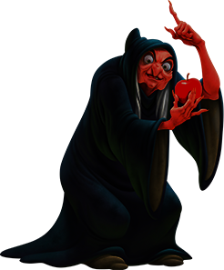

Slide 6
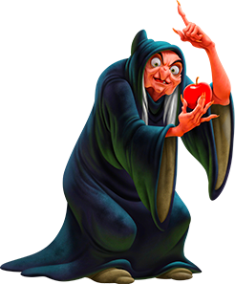
Bạch Tuyết
Ngươi sẽ chết chắc
Snow White
You will die

Slide 7

Gọi Bạch Tuyết vào đây cho ta
Call her on here

Slide 9
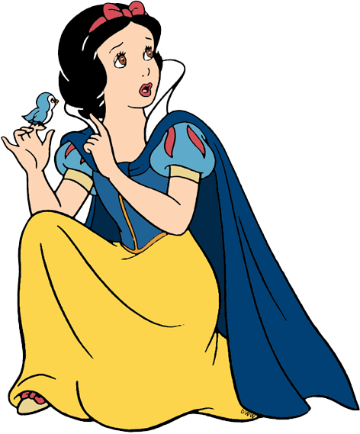


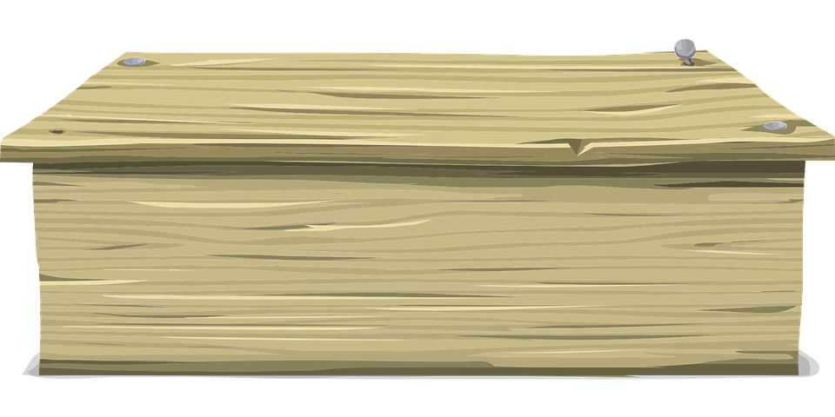
Chỉ có một trái không có độc. Ngươi hãy chọn đi
Choose ! Now
Play

Slide 10

Có mấy hình tròn :
A. 4
B. 6
Ngày hôm sau . The next day

Slide 11
Chia 216 quả táo thành 8 phần bằng nhau thì số sẽ là bao nhiêu ?
A. 8
B. 27
Ngày hôm sau . The next day

Slide 12
Đoạn thẳng AE có bao nhiêu trung điểm :
A B C D E
A. 1
B. 3
Ngày hôm sau . The next day

Slide 13
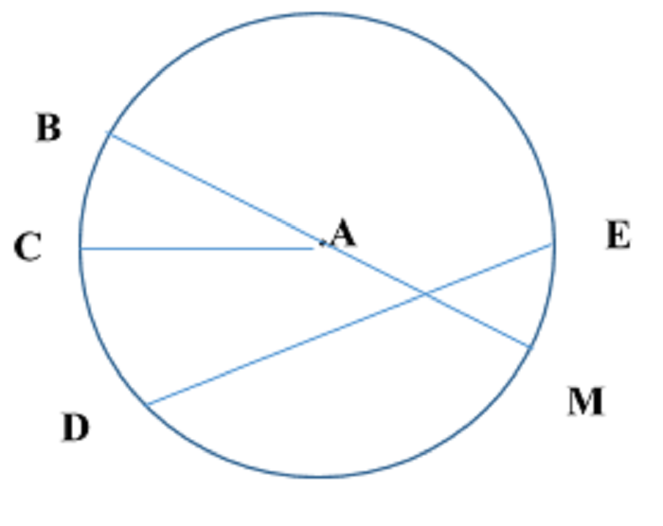
Có bán kính ở hình tròn :
A. 3
B. 5
Ngày hôm sau . The next day

Slide 14



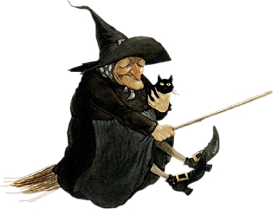

Slide 15



Bài 21: Khối lập phương, khối hộp chữ nhật

Slide 16
Tiết 1

Slide 17

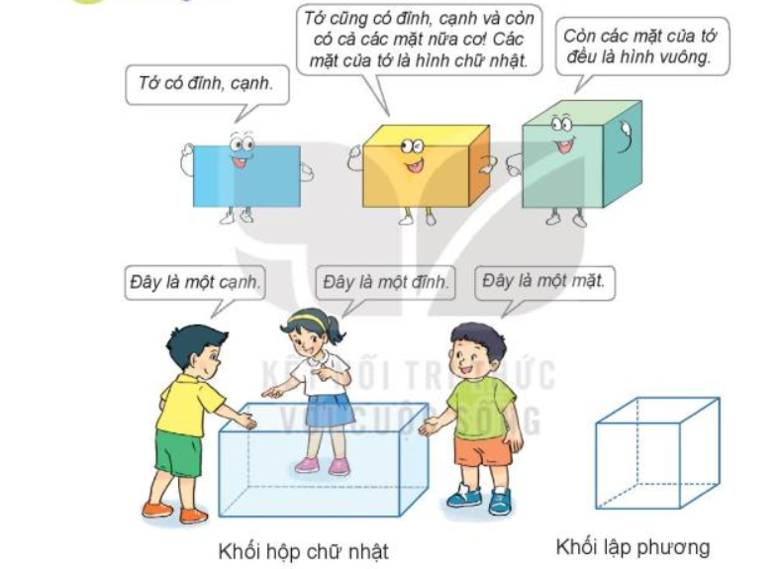

Slide 18
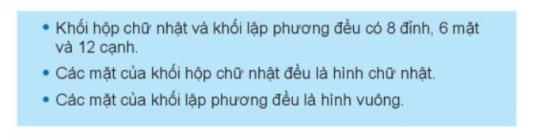

Slide 19

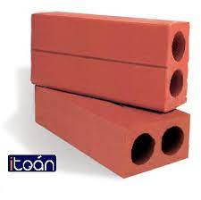
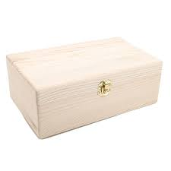

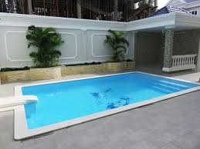
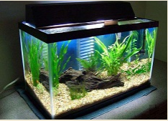
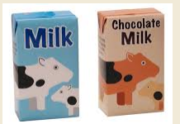
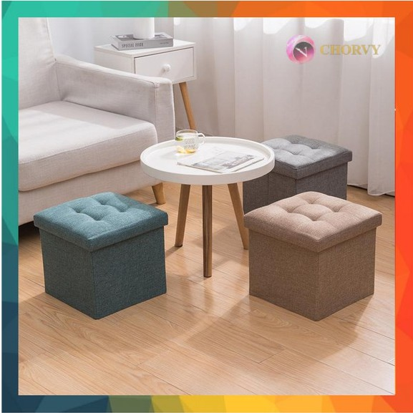

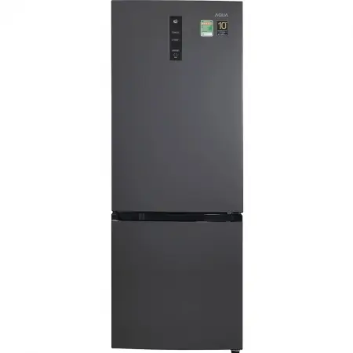
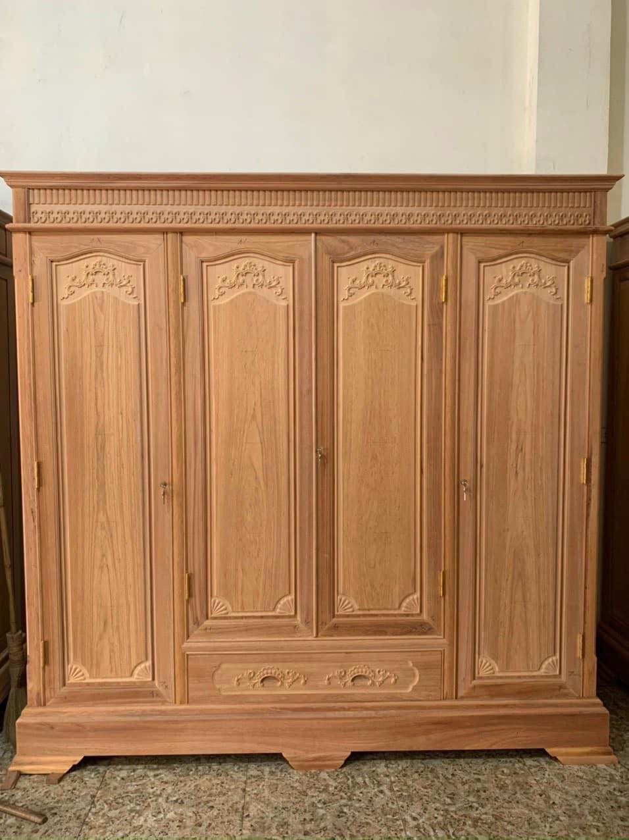

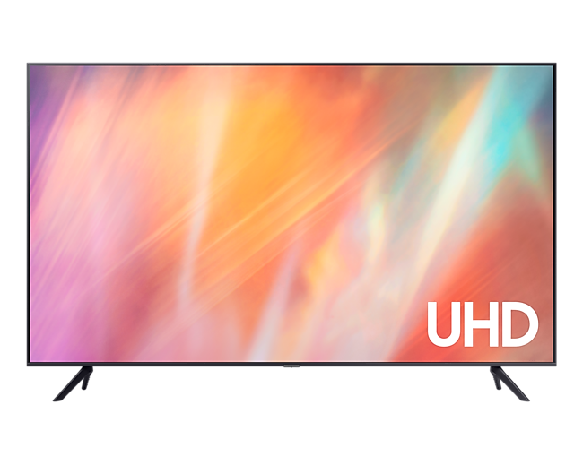


Slide 20

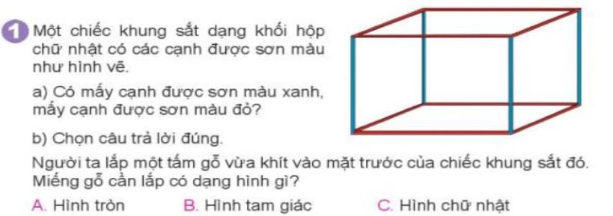
a) Có 4 cạnh được sơn màu xanh, 8 cạnh được sơn màu đỏ.

Slide 21
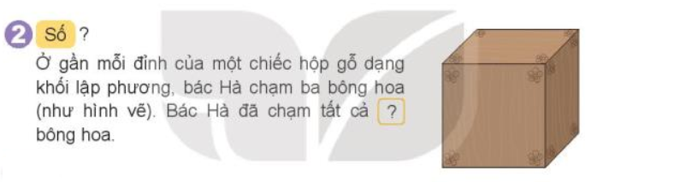
Bài giải:
Hình lập phương có 8 đỉnh, mỗi đỉnh bác Hà chạm 3 bông hoa.
Bác Hà đã chạm số bông hoa là:
3 x 8 = 24 (bông)
Đáp số: 24 bông hoa

Slide 22

Chúc các thầy cô mạnh khoẻ
Chúc các con chăm ngoan

